Slide 1
Kapitel 5 IS-LM-modellen i en öppen ekonomi
Vad innebär öppenhet på varu- och finansmarknaden?
Vad bestämmer valet mellan utländska och inhemska tillgångar och varor?
Vad betyder växelkurs- och efterfrågeförändringar för BNP och handelsbalans (export minus import)?

Slide 2
Öppenhet på olika marknader
Öppenheten är ofta olika stor vad gäller olika marknader:
Varumarknader. Restriktioner i form av tullar och import- eller exportkvoter.
Finansiella marknader. Regler för kapitalflöden reglerar i vilken grad individer i ett land kan äga finansiella tillgånger, t.ex. aktier eller obligationer i andra länder.
Faktormarknader. En uppsjö av regler påverkar möjligheterna för arbetskraft och fysiskt kapital att välja var det ska sättas i arbete.

Slide 3
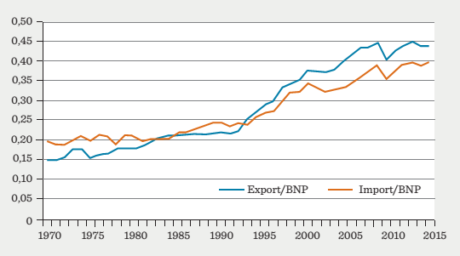
Öppenhet på varumarknaden
Svensk export och import
Sveriges export och import är nästan hälften så stor som BNP
Andelarna har ökat stadigt sedan 1970-talet. Under 100-år innan dess ingen tydlig trend.
Underskott under 70-talet, överskott sedan mitten av 90-talet.

Slide 4
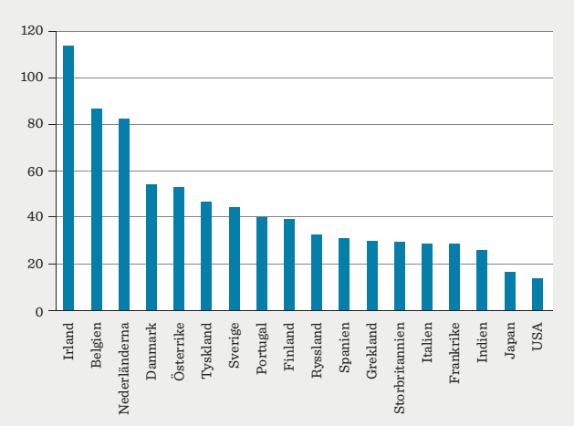
Öppenhet på varumarknaden
Exportandelar 2013
Stor variation mellan länder.
Exportandel kan vara över 100% -- hur?
Många små länder har stor exportandel medan stora har liten.
Betyder inte att öppenheten för utländsk konkurrens nödvändigtvis skiljer sig.

Slide 5
Graden av öppenhet
Graden av öppenhet mäts inte så bra av export- resp. importandelar.
Bättre mått – andelen av produktion utsatt för utländsk konkurrens genom att den kan exporteras/importeras.
Den branscher som producerar sådana varor kallas konkurrensutsatta sektorn.
Styrs båda av fysiska och legala hinder.
För USA beräknas att den konkurrensutsatta sektorn står för ca 60% av BNP i USA. Stor andel!
Konsumenternas val mellan utländskt och utländskt producerade varor styrs av relativpriset. Kvoten mellan priserna uttryckt i gemensam valuta.
Kvoten mellan allmän prisnivå i två länder i gemensam valuta kallas real växelkurs. Är det dyrt (tex Schweiz) eller billigt (tex Thailand) att konsumera.

Slide 6
Nominell växelkurs
Den nominella växelkursen är relativpriset på valutor (inte varor).
Det kan antingen definieras som priset på utländsk valuta i termer av den inhemska (t.ex; hur många kronor en euro kostar, nu ca 10 SEK/EUR.)
Eller som värdet på inhemsk valuta i termer av den utländska (t.ex; hur många euro man får för en krona, nu ca 0,10 EUR/SEK).
Vi kommer använda den senare definitionen (men det är godtyckligt). Växelkursen E definieras som mängden utländsk valuta per enhet inhemska.

Slide 7
Nominell växelkurs:2
Genom att uttrycka växelkursen som utländsk valuta per inhemsk (t.ex. EUR/SEK för Sverige) innebär en nominell appreciering, dvs att inhemsk valuta blir starkare/mera värd, att E ökar.
En depreciering av valutan innebär att värdet på inhemsk valuta faller, dvs E minskar. Utländsk valuta blir dyrare.
I tidningarna brukar växelkursen definieras på motsatt sätt, som priset på utländsk valuta man får för betala, t.ex. 9,00 SEK/US$.
Under fasta växelkurser talar man om revalveringar och devalveringar istället för apprecieringar respektive deprecieringar.

Slide 8
Nominella flytande växelkurser svänger mycket
Kronor per US dollar
årsgenomsnitt
Källa: Riksbanken
Notera att växelkursen här är definierad som SEK/utländsk valuta

Slide 9
Flytande växelkurser
Veckogenomsnitt
Notera att växelkursen här är definierad som SEK/utländsk valuta

Slide 10
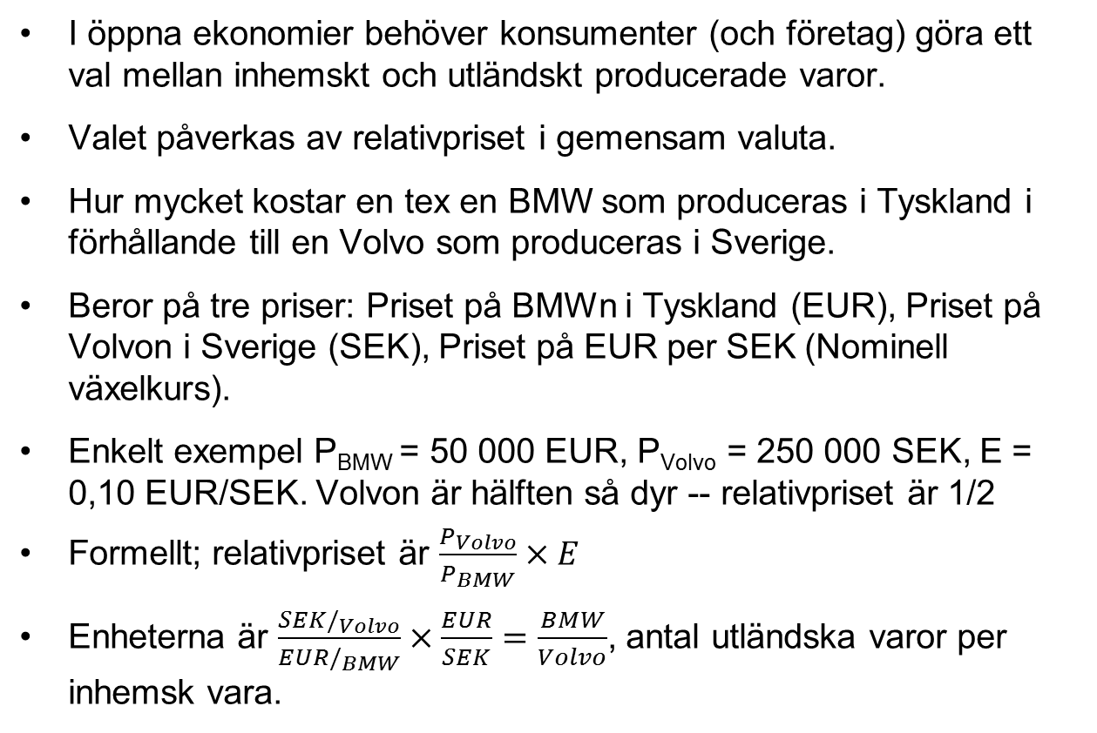
Valet mellan inhemskt och utländskt producerade varor
I öppna ekonomier behöver konsumenter (och företag) göra ett val mellan inhemskt och utländskt producerade varor.
Valet påverkas av relativpriset i gemensam valuta.
Hur mycket kostar en tex en BMW som produceras i Tyskland i förhållande till en Volvo som produceras i Sverige.
Beror på tre priser: Priset på BMWn i Tyskland (EUR), Priset på Volvon i Sverige (SEK), Priset på EUR per SEK (Nominell växelkurs).
Enkelt exempel P_{BMW} = 50 000 EUR, P_{Volvo} = 250 000 SEK, E = 0,10 EUR/SEK. Volvon är hälften så dyr -- relativpriset är 1/2
Formellt; relativpriset är $\frac{P_{Volvo}}{P_{BMW}}×E$
Enheterna är $\frac{{SEK/}_{Volvo}}{{EUR/}_{BMW}}×\frac{EUR}{SEK}=\frac{BMW}{Volvo}$, antal utländska varor per inhemsk vara.

Slide 11
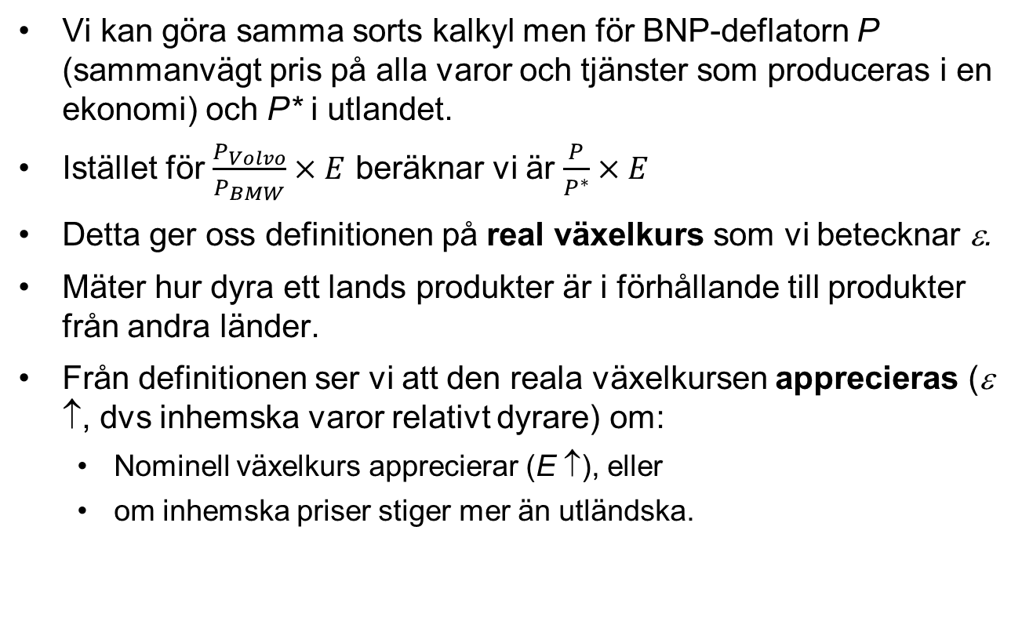
Real växelkurs
Vi kan göra samma sorts kalkyl men för BNP-deflatorn P (sammanvägt pris på alla varor och tjänster som produceras i en ekonomi) och P* i utlandet.
Istället för $\frac{P_{Volvo}}{P_{BMW}}×E$ beräknar vi är $\frac{P}{P^{∗}}×E$
Detta ger oss definitionen på real växelkurs som vi betecknar ε.
Mäter hur dyra ett lands produkter är i förhållande till produkter från andra länder.
Från definitionen ser vi att den reala växelkursen apprecieras (ε ↑, dvs inhemska varor relativt dyrare) om:
  Nominell växelkurs apprecierar (E ↑), eller
  om inhemska priser stiger mer än utländska.

Slide 12
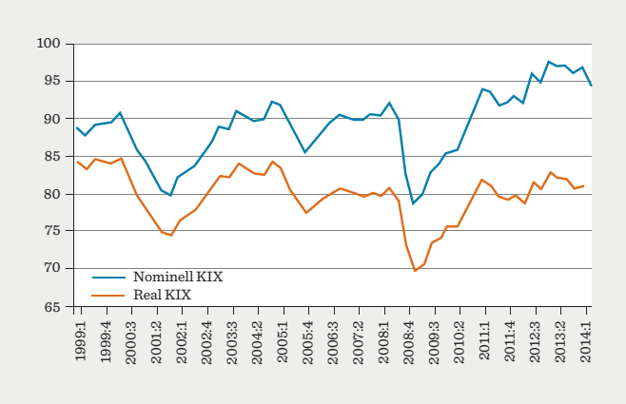
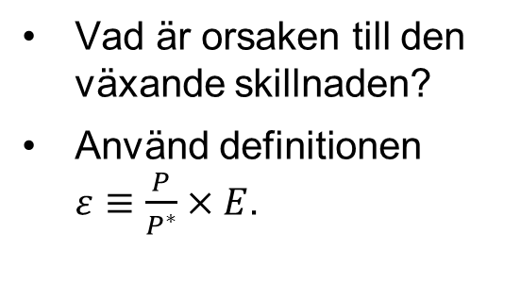
Bilaterala vs Multilaterala växelkurser
Vi har hittills diskuterat bilaterala växelkurser mellan två länder.
Vi kan också definiera multilaterala växelkurser mellan flera länder.
Dessa är vägda genomsnitt av flera bilaterala växelkurser. Oftast används då handelsvikter.
KIX – multilateral svensk real och nominell växelkurs
Vad är orsaken till den växande skillnaden?
Använd definitionen
$ε≡\frac{P}{P^{∗}}×E$.
E
ε

Slide 13
Öppenhet på finansiella marknader
Internationell öppenhet på finansiella marknader:
Tillåter investerare att diversifiera – inte ha alla ägg i samma korg (bra för alla).
Tillåter investerare att spekulera – försöka använda överlägsen information till att tjäna pengar på finansiella prisförändringar ((i viss mån) ett nollsummespel).
Tillåter länder att ha handelsbalansunderskott. Dvs konsumera/investera mer/mindre än den löpande inkomsten.

Slide 14
Betalningsbalansen
Betalningsbalansen summerar ett lands transaktioner med omvärlden.
Betalningsbalansen delas upp i bytesbalansen, kapitalbalansen och finansiell balans.
Bytesbalansen i sin tur består av:
  Handelsbalans (export minus import, varor)
  Tjänstebalans (export minus import, tjänster)
  Faktorinkomstbalans (löner från utlandet till bosatta i landet minus löner till utlandet plus kapitalinkomster (inkl. räntor) från utlandet till bosatta i landet minus kapitalinkomster till utlandet)
  Löpande transfereringar som tex. U-landsbistånd och EU avgift) (betalningar till Sverige – betalningar till utlandet)
Kapitalbalansen är vissa kapitalöverföringar (så små att vi kan bortse från dem).

Slide 15
Finansiell balans
Vad händer om bytesbalansen inte är noll?
Om det är överskott i bytesbalansen går landet med löpande överskott mot omvärlden. Så gäller för Sverige.
Det betyder att vi samlar på oss fordringar på och tillgångar i omvärlden i form av obligationer, aktier och andra tillgångar i andra länder.
Denna ansamling av fordringar och tillgångar redovisas i den finansiella balansen. Viktiga poster där är direkta investeringar (företag som köps i omvärden) och portföljinvesteringar (minoritetsaktieposter och fonder).
Enkelt och sammanfattande uttryckt: Sverige exporterar än vi importerar, som betalning får vi aktier i utländska företag.

Slide 16
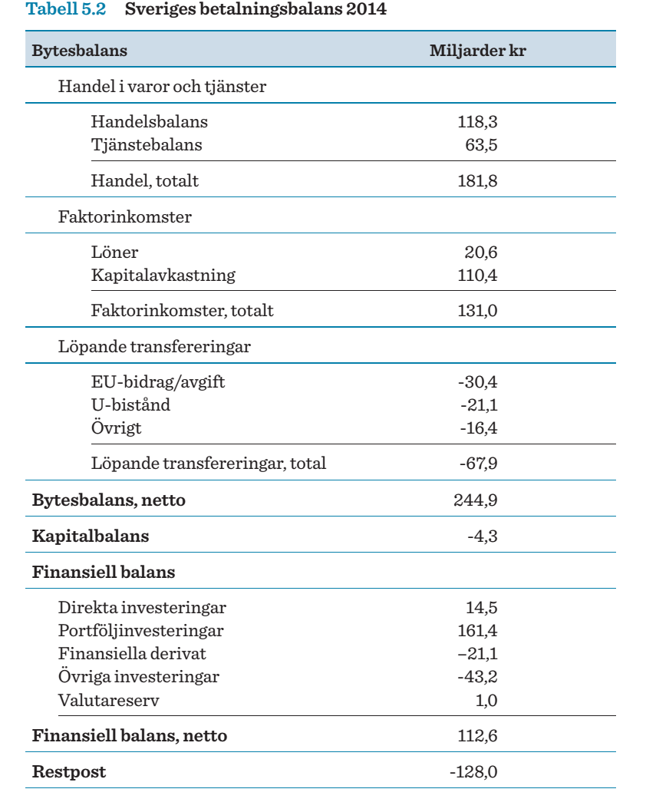
Sveriges Betalningsbalans 2014

Slide 17
Valet mellan utländska och inhemska finansiella tillgångar
Valet mellan att investera i utlandet och hemma beror på skillnaden i ränta och förväntad framtida växelkurs. Jämför förväntad avkastningen på investering i svensk obligation med en i amerikansk obligation.
År 0
År 1
Svenska
1000
1000(1+i_{t})
Amerikanska
1000
1000 × E_{t} ×(1+i_{t}*)/E^{e}_{t+1}
1000×E_{t}
1000 × E_{t} ×(1+i_{t}*)
Om vi bortser från skillnader i risk måste den förväntade avkastningen på statsskuldsväxlarna vara densamma – annars skulle inte båda kunna säljas (om marknaderna är öppna). Därmed gäller:

Slide 18
Ränteparitet
Flytta om termerna arbitragevillkoret genom att multiplicera båda sidorna med . Sedan:
Om termerna i_{t} och är små (typ mindre än 10%), kan vi bortse från den sista termen. Då får vi villkoret för ränteparitet:

Slide 19
Tolkning ränteparitet
Villkoret för ränteparitet säger att växelkursförändringar kompenserar för ränteskillnader så att förväntad avkastning blir densamma.
  Om räntan är högre hemma än i omvärlden, , måste vara negativ (växelkursen förväntas falla så utländsk valuta stiger i värde jämfört med den inhemska).
  Om räntan är lägre hemma än i omvärlden, ,måste vara positiv (växelkursen förväntas stärkas så inhemsk valuta stiger i värde jämfört med den utländska).
Givet framtida förväntad växelkurs kommer dagens växelkurs enligt teorin att ställa in sig så att ränteparitet blir uppfyllt. Om räntan hemma stiger stärks därmed växelkursen och tvärtom.

Slide 20
Sammanfattning
Valet mellan produkter tillverkade utomlands och hemma styrs av den reala växelkursen.
Valet mellan inhemska och utländska finansiella tillgångar styrs, givet ränta och avkastning, av förväntningar om förändringar i den nominella växelkursen

Slide 21
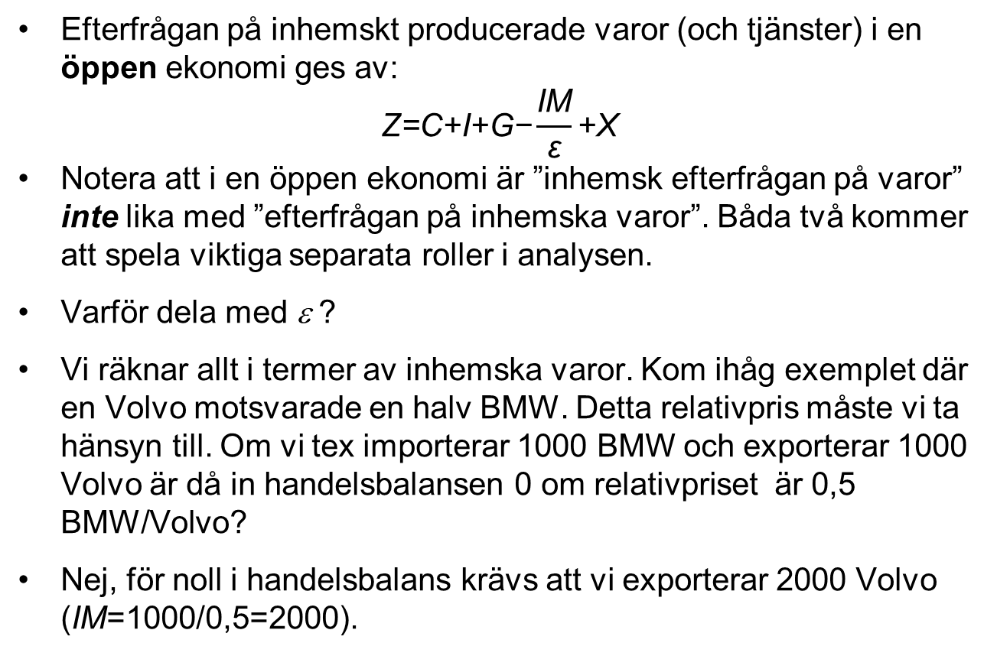
IS-sambandet i en öppen ekonomi
Efterfrågan på inhemskt producerade varor (och tjänster) i en öppen ekonomi ges av:
$$\text{Z}\text{=}\text{C}\text{+}\text{I}\text{+}\text{G}\text{−}\frac{\text{IM}}{\text{ε}}\text{+}\text{X}$$
Notera att i en öppen ekonomi är ”inhemsk efterfrågan på varor” inte lika med ”efterfrågan på inhemska varor”. Båda två kommer att spela viktiga separata roller i analysen.
Varför dela med ε ?
Vi räknar allt i termer av inhemska varor. Kom ihåg exemplet där en Volvo motsvarade en halv BMW. Detta relativpris måste vi ta hänsyn till. Om vi tex importerar 1000 BMW och exporterar 1000 Volvo är då in handelsbalansen 0 om relativpriset är 0,5 BMW/Volvo?
Nej, för noll i handelsbalans krävs att vi exporterar 2000 Volvo (IM=1000/0,5=2000).

Slide 22
Ett räkneexempel
Antag att;
  Sverige bara tillverkar Ericsson telefoner.
  Vi handlar bara med Finland och importerar Nokia telefoner.
  I och G är båda 0.
  Vi konsumerar 900 Ericsson telefoner och 100 Nokia telefoner och exporterar 100 Ericsson telefoner.
  Ericssons telefoner kostar 1000 kronor och Nokias €50 och växelkursen är 1/10 €/SEK.
Vi räknar först ut ε, vilket blir 1000*(1/10)/50=2. Dvs, det går två Nokia telefoner på varje Ericsson.
Notera att vi inte bara kan summera ”äpplen” och ”päron”. Att konsumera 100 Nokia telefoner är därför ”lika” med att konsumera 50 Ericsson telefoner. Uttryckt i Ericsson telefoner är därför C=950, X=100, IM/ε =50 och därmed får vi
Z=C+X-M/ε =950+100-50.
NX=X-M/ε =50

Slide 23
Vad bestämmer C, I, X och IM?
Vi fortsätter anta att konsumtion beror på disponibel inkomster och att investeringar beror på produktion och räntor.
C+I+G=C(Y-T)+I(Y,i)+G
Vi antar också att den reala växelkursen (relativpriset mellan utländska och inhemska varor) påverkar kompositionen av konsumtion och investeringar (dvs andelen utländskt producerat), men inte den totala nivån (en förenkling).
  Högre real växelkurs (ε↑, dvs inhemska varor relativt dyrare) leder till större import och mindre export och tvärtom.
Vi antar också att högre inhemsk inkomst (Y↑) leder till större import och att högre utländsk inkomst (Y*↑) leder till större export.
IM = IM(Y,ε) och X = X(Y*,ε)
(+)
(+,-)
(+,+)
(+, -)

Slide 24
Efterfrågan på inhemska varor:1
Inhemsk efterfrågan, DD, ökar med Y (inhemsk produktion/inkomst).
Genom att subtrahera importen, får vi den del av DD som avser inhemskt producerade varor. Vi kallar den kurvan AA. Notera i) att importen ökar med inkomsten, ii) att den måste mätas i samma enheter som produktionen och därför är IM(Y, ε)/ε.
Inhemsk efterfrågan
(C+I+G)
DD
AA
Efterfrågan
Import, IM/ε
Nästa steg blir att lägga till exporten.
Produktion/inkomst, Y

Slide 25
Efterfrågan på inhemska varor:2
Nu inkluderar vi exporten
När vi adderar exporten får vi total efterfrågan på inhemskt producerade produkter, ZZ. Notera att exporten inte beror på Y. Notera också att ZZ är flackare än DD.
Inhemsk efterfrågan
(C+I+G)
DD
ZZ
AA
Efterfrågan
Export
Nettoexporten, NX, (handelsbalansen) är X-IM/ε, vilket är lika med Z-D (dvs avståndet mellan ZZ och DD. Vid Y_{TB} är NX=0. Vid lägre (högre) Y är den positiv (negativ).
Handelsbalansöverskott
Handelsbalansunderskott
0
Nettoexport, NX
Z-D=NX
Y
Y_{TB}

Slide 26
Jämvikt på varumarknaden och nettoexport
Jämvikt på varumarknaden uppstår när efterfrågan på inhemska varor (högerledet i ekvationen ovan) är lika med produktionen Y, dvs där ZZ skär 45 graders linjen.
Handelsbalansen behöver inte vara noll vid jämvikt.
Ju större jämvikts-produktionen är desto mindre blir handelsbalansen (nettoexporten, NX)
I exemplet är handelsbalansen positiv – jämviktsproduktionen är lägre än den som ger NX=0.
DD
ZZ
Efterfr./Prod., Y
Inhemsk och utländsk efterfrågan på inhemska varor
45º
Nettoexport, NX
0
NX
Y
Y
Y_{TB}

Slide 27
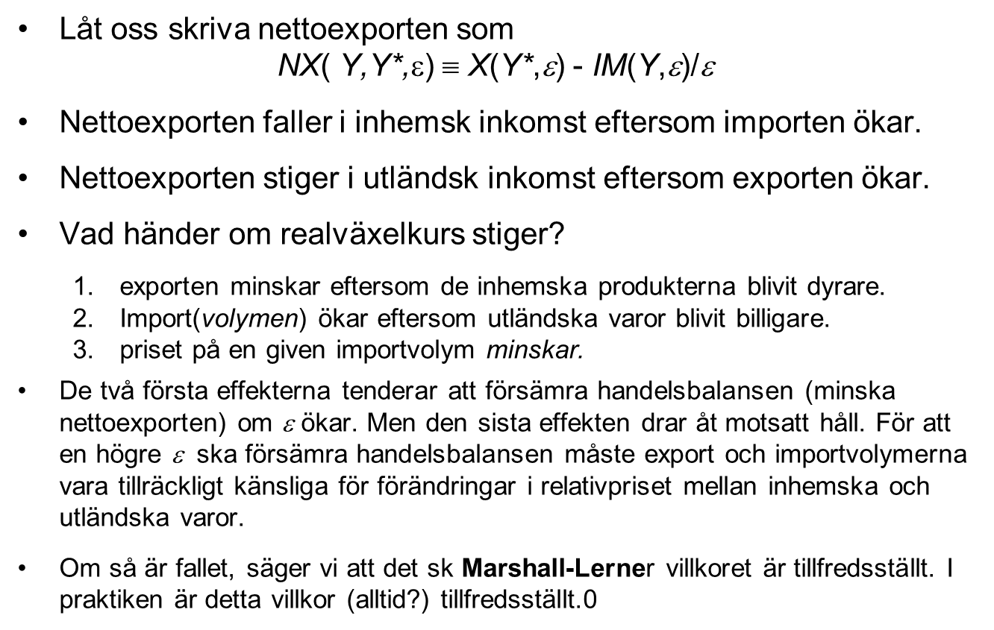
Jämvikt på varumarknaden i ord och formler
Låt oss skriva nettoexporten som
NX( Y,Y*,$$) ≡ X(Y*,ε) - IM(Y,ε)/ε
Nettoexporten faller i inhemsk inkomst eftersom importen ökar.
Nettoexporten stiger i utländsk inkomst eftersom exporten ökar.
Vad händer om realväxelkurs stiger?
  exporten minskar eftersom de inhemska produkterna blivit dyrare.
  Import(volymen) ökar eftersom utländska varor blivit billigare.
  priset på en given importvolym minskar.
De två första effekterna tenderar att försämra handelsbalansen (minska nettoexporten) om ε ökar. Men den sista effekten drar åt motsatt håll. För att en högre ε ska försämra handelsbalansen måste export och importvolymerna vara tillräckligt känsliga för förändringar i relativpriset mellan inhemska och utländska varor.
Om så är fallet, säger vi att det sk Marshall-Lerner villkoret är tillfredsställt. I praktiken är detta villkor (alltid?) tillfredsställt.0
(-, +, ?)
(+,-)
(+,+)

Slide 28
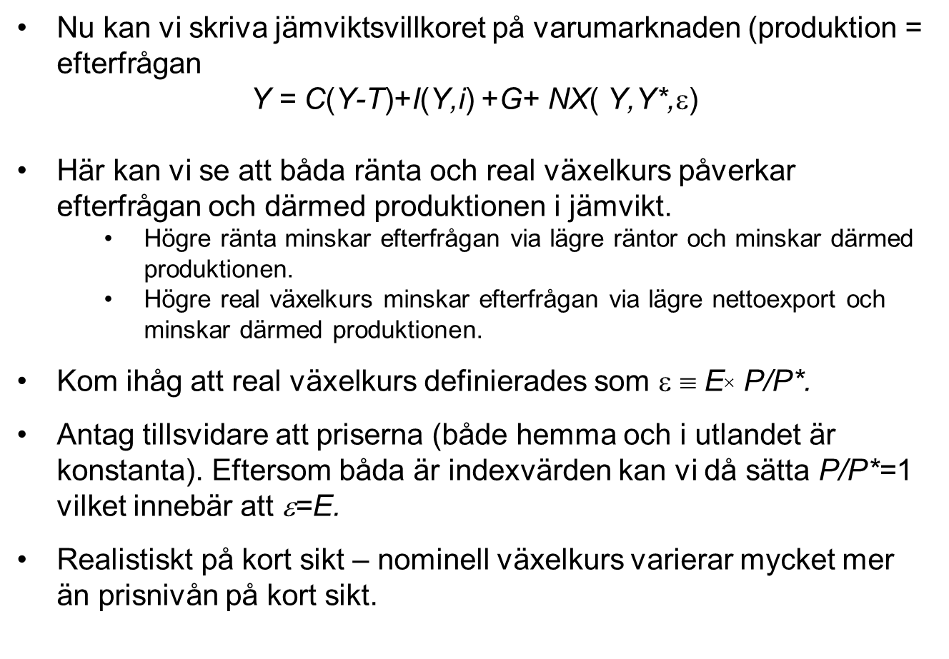
Jämvikt på varumarknaden i ord och formler:2
Nu kan vi skriva jämviktsvillkoret på varumarknaden (produktion = efterfrågan
Y = C(Y-T)+I(Y,i) +G+ NX( Y,Y*,$$)
Här kan vi se att båda ränta och real växelkurs påverkar efterfrågan och därmed produktionen i jämvikt.
  Högre ränta minskar efterfrågan via lägre räntor och minskar därmed produktionen.
  Högre real växelkurs minskar efterfrågan via lägre nettoexport och minskar därmed produktionen.
Kom ihåg att real växelkurs definierades som ε ≡ E× P/P*.
Antag tillsvidare att priserna (både hemma och i utlandet är konstanta). Eftersom båda är indexvärden kan vi då sätta P/P*=1 vilket innebär att ε=E.
Realistiskt på kort sikt – nominell växelkurs varierar mycket mer än prisnivån på kort sikt.
(+)
(+,-)
(-, +, -)

Slide 29
Jämvikt på de finansiella marknaderna
Vad gäller penningmarknaden är inget förändrat – LM-sambandet är oför-ändrat.
Ränteparitetsvillkoret sa:
Låt oss fixera den förväntade växelkursen i nästa period till
Vi får då
Genom att höja den inhemska räntan stiger E_{t}. Varför?
Högre E_{t} innebär en apprecierad valuta. Givet växelkursen i framtiden, innebär dagens appreciering att växelkursen förväntas falla (mer).
Fallet kompenserar för den högre räntan hemma så både utländska och inhemska obligationer ger samma avkastning mätt i gemensam valuta.

Slide 30
Jämvikt på valutamarknaden
Ränteparitet, givet i* och E^{e}
En högre ränta måste enligt ränteparitet motsvaras av en större förväntad depreciering.
Givet en förväntad framtida växelkurs måste växelkursen idag vara högre för att möjliggöra en större depreciering.
Slutsats:
Ränteparitetsvillkoret ger en positiv relation mellan växelkurs och ränta.
Inhemsk ränta, i_{t}
i_{t}
E
Växelkurs, E_{t}

Slide 31
Varu och finansmark- naderna tillsammans
Vi har nu tre jämviktsvillkor. De tre villkoren bestämmer tillsammans de tre endogena variablerna Y, i och E. Villkoren är:
Varumarknadsjämvikt (IS-kurvan) i den öppna ekonomin, som ger en relation mellan Y och i som beror på växelkurs och finanspolitik (T och G) och utländsk produktion, Y*.
Y = C( Y-T) + I(Y,i) + G + NX(Y,Y*,E)
Penningmarknads jämvikt (LM-kurvan), som också ger en relation mellan Y och i som beror på real penningmängd M/P.
M/P =Y×L(i)
Ränteparitet, som ger en relation mellan E och i, som beror på utländsk ränta i* och förväntad växelkurs

Slide 32
IS-LM i den öppna ekonomin
Liksom för den slutna ekonomin innebär högre ränta lägre produktion – IS-kurvan lutar nedåt. Nu är det dock två orsaker; i) liksom i den slutna ekonomin leder en högre ränta till lägre investeringar och ii) högre ränta leder till högre växelkurs via räntepariteten vilket minskar nettoexporten.
Givet den reala penningmängden leder högre inkomst till högre efterfrågan på pengar vilket ökar räntan. LM-kurvan lutar därför som i den slutna ekonomin uppåt.
Ränteparitet
LM
Ränta, i
Ränta, i
i
IS
Y
E
Produktion, Y
Växelkurs, E

Slide 33
Lite doktrinhistoria
Merkantilisterna (15- och 16-hundratalen) menade att ett mål för den ekonomiska politiken är att generera handelbalansöverskott. Som vi noterat är det samma sak som att investeringarna är lägre än sparandet, något som inte självklart är bra.
Ricardo (1772-1823) analyserade bland annat utrikeshandel och frågan om vilka varor olika länder exporterar. Han visade att detta beror på vad som brukar kallas komparativa fördelar.
Om två länder båda kan tillverka både mat och maskiner som båda kan exporteras finns förutsättningar för ekonomiskt värdefull handel även om ett land är mindre produktivt vad gäller båda varorna. Det som krävs är att den relativa produktiviteten mellan de två varorna är olika i de olika länderna.
Antag att mat och maskiner produceras med enbart arbetskraft. I land A går det åt en enhet arbetskraft för att producera en maskin och lika mycket för att producera en enhet mat.
I land B går det åt 4 enheter arbetskraft för en maskin och 2 för en enhet mat.

Slide 34
Lite doktrinhistoria:2
Antag att det finns 100 enheter arbetskraft i vardera landet. Låt oss anta att utan handel ägnas hälften av arbetskraften till vardera varan. Land A producerar 50 maskiner och 50 enheter mat medan produktionen i land B är 12,5 respektive 25.
Ricardo menade att om handel tillåts kommer Land A att exportera maskiner medan B att exportera mat (trots att A är mer produktivt också vad gäller mat). Detta kommer att generera mer produktion totalt sett.
För att se detta. Antag att land B helt specialiserar sig på matproduktion. De kan då producera 50 enheter mat. Låt oss säga att de konsumerar 25 och exporterar de övriga 25. I land A kan då 25 enheter arbetskraft göra något annat än att producera mat utan att land A’s matkonsumtion behöver minska. Hälften av denna arbetskraft kan producera 12,5 maskiner som exporteras till land B
Nu har båda länderna samma konsumtion som innan handeln började men 12,5 enheter arbetskraft kan användas för att öka konsumtionen än mer. Länderna har specialiserat sig i linje med sina komparativa fördelar.

Slide 35
Lite doktrinhistoria:3
I exemplet ovan leder handel till en Pareto-förbättring (uppkallad efter Vilfredo Pareto (1848-1923). En sådan innebär att man kan genomföra en förbättring för minst en individ utan att någon annan får det sämre.
Eli Heckscher (1879-1952) och Bertil Ohlin (1899-1979) utvecklade den Ricardianska handelsteorin genom att analysera vad det är som avgör de komparativa fördelarna. Enligt Heckscher-Ohlin modellen är skillnader i den relativa förekomsten av produktionsfaktorer den centrala förklaringen.
Anta att det finns två sorters arbetskraft, högutbildad och lågutbildad. Båda behövs i produktionen men maskinproduktion kräver en större andel högutbildad arbetskraft. Om land A också har en större andel högutbildad arbetskraft har land A en komparativ fördel i produktion av maskiner och bör alltså exportera sådana.
Bertil Ohlin fick ekonomipriset 1977.

